Slide 1
Astronominių objektų rodymo sistema ir jos mikrovaldiklių vartotojo sąsaja
Projekto autorius: Gintautas Šedys
Vadovė: Doc. Lina Narbutaitė

Slide 2
Bendras veiklos tikslas
Palengvinti orientavimąsi tarp dangaus objektų
Astronomijos mokslo populiarinimas
Šiems tikslams vykdyti buvo sukurta:
Lazerio prietaisas
Naudotojo sąsaja, skirta prietaisui valdyti

Slide 3
Sistemos pagrįstumas
Dėl šviesos taršos žmonės negali užsiimti astronomine veikla
Šia veikla besidominčių asmenų skaičius yra didelis
Žmonių astronomijos žinios yra menkos

Slide 4
Egzistuojančių sprendimų analizė
Analogiškų sistemų neegzistuoja, bet egzistuoja keli sprendimai sprendžiantys panašią problemą:
Dangaus objektų sekimo sistemos („Galileo's Finger“, „Star Track“)
Orientavimosi tarp dangaus objektų sistemos („Sky Map“)

Slide 5
Projekto apimtis
Sistemos naudotojo sąsaja (3216 kodo eilutės)
Sistemos serverinės dalis (374 kodo eilutės)
„ESP32“ kodas (671 kodo eilutės)
Lazerio prietaisas

Slide 6
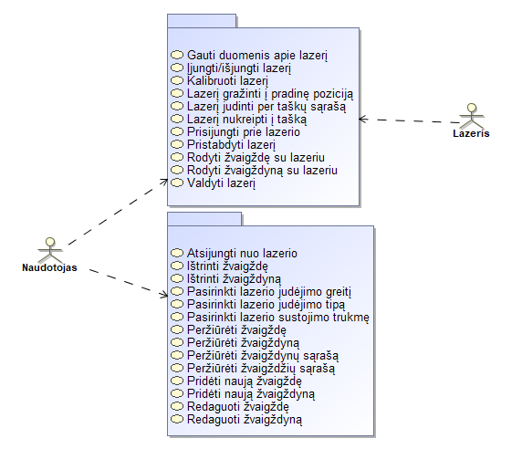
Panaudojimo atvejų diagrama

Slide 7
Nefunkciniai reikalavimai
Lazeris bei jo valdymo sistema turi būti lengvai ir greitai (iki 1 minutės) paruošiama naudojimui
Lazeris turi judėti stabiliai, 2° tikslumu
Lazerio konstrukcija turi būti stabili, ji neturi drebėti
Lazerio laidai negali apsisukti aplink jo ašis

Slide 8



Realizijos technologijos
Naudotojo sąsajos technologijos:
„React“ (17.0.2) vartotojo sąsajos kūrimo biblioteka
„Redux“ (4.1.2) būsenos valdymo biblioteka
Serverinės dalies technologijos:
„Express.js“ (4.18.1) karkasas
Lazerio prietaiso technologijos:
„C++“ programavimo kalba
„Arduino“ programavimo aplinka
„Serial bluetooth terminal“ aplikacija
„ESP32 BLE Arduino“ (1.0.1) biblioteka
„AccelStepper“ (1.61.0) biblioteka

Slide 9
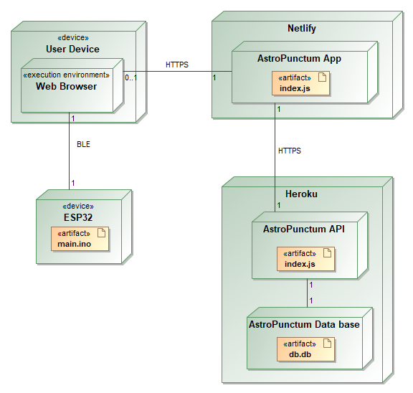
Diegimo diagrama

Slide 10
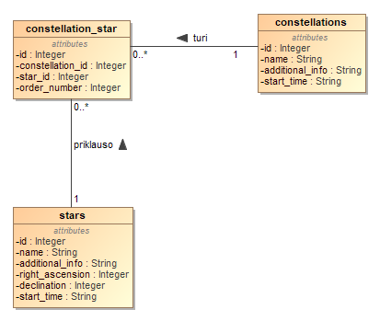
Duomenų bazės schema

Slide 11
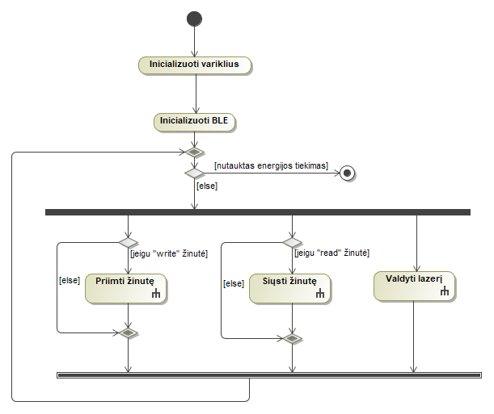
Lazerio veikimą specifikuojanti diagrama

Slide 12
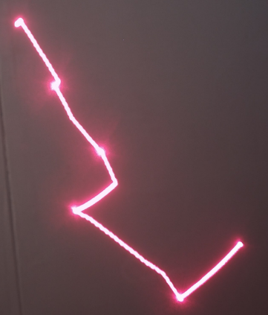

Testavimo strategija
Statinė kodo analizė („ESLint “)
Vienetų testavimas („Jest“)
Integracinis testavimas („Jest“)
Naudotojo sąsajos testavimas („Selenium“)
Lazerio prietaiso testavimas

Slide 13
Išvados
‎Atlikus konkurentų analizę, buvo pamatyta, kad kuriama sistema neturi jokių analogų. Panašiausios sistemos į kuriamą yra žvaigždžių sekimo sistemos, tačiau priešingai negu kuriama sistema, tos sistemos neturi jokios vartotojo sąsajos.
Parašyti testai leido įsitikinti, kad sistema, besikeičiant kodui, toliau veikia korektiškai. Buvo padengta 89% naudotojo sąsajos kodo eilučių. Lazerio prietaiso rankinio testavimo metu buvo įsitikinta, kad lazeris žvaigždynus, esančius ties horizontu, atvaizduoti sugeba gan tiksliai.
‎Konstruojant lazerio prietaisą, iškilo problema su laidų apsisukimu aplink ašį. Šią problema dalinai išspręsti pavyko apribojant, kiek lazeris gali pasisukti programiškai, tačiau perkrovus lazerio prietaisą, jo pozicija yra nustatoma į pradinę, todėl perkrovus lazerį kelis kartus vis dar išlieka laidų apsisukimo galimybė.

Slide 14
Išvados
‎‎Vienas iš veiklos tikslų – astronomijos mokslo populiarinimas, yra jau vykdomas demonstruojant sistemą „Arcturus“ klubo nariams.
‎Šiuo metu sistema yra prototipo stadijoje. Šios sistemos tolesniam kūrimui būtų naudinga įgyvendinti šiuos funkcionalumus: automatinis lazerio kalibravimasis, žvaigždžių sekimo funkcionalumas bei skirtingos sistemos naudotojų rolės. Taip pat sistema ateityje veiks kaip progresyvi „Web“ aplikacija.

